Slide 1
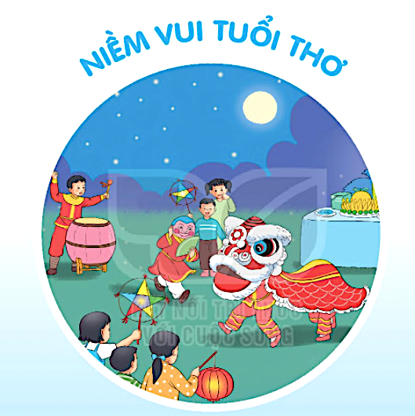

Slide 2
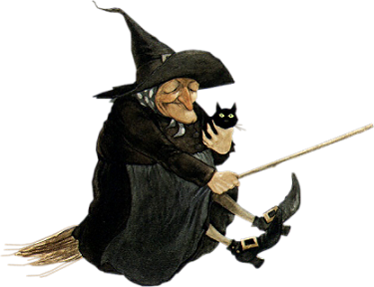
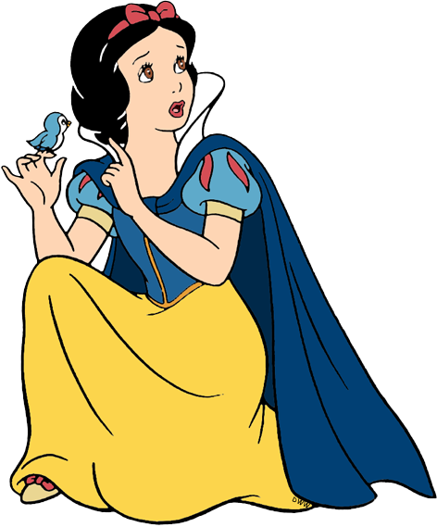

Slide 4
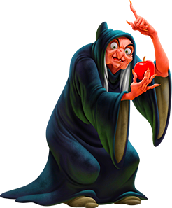
Bạch Tuyết
Ngươi sẽ chết chắc
Snow White
You will die

Slide 5
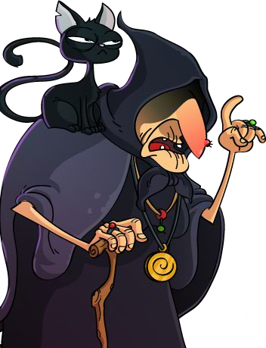
Gọi Bạch Tuyết vào đây cho ta
Call her on here

Slide 6
Chỉ có một trái không có độc. Ngươi hãy chọn đi
Choose ! Now
Play

Slide 7
Điền tr/ch:
….í tuệ, ….ống …ường ?
A.Trí tuệ, trống trường
B. Chí tuệ, chống trường
Ngày hôm sau . The next day

Slide 8
R hay d/gi:
…ộn …àng ?
A. dộn ràng
B. rộn ràng
Ngày hôm sau . The next day

Slide 10
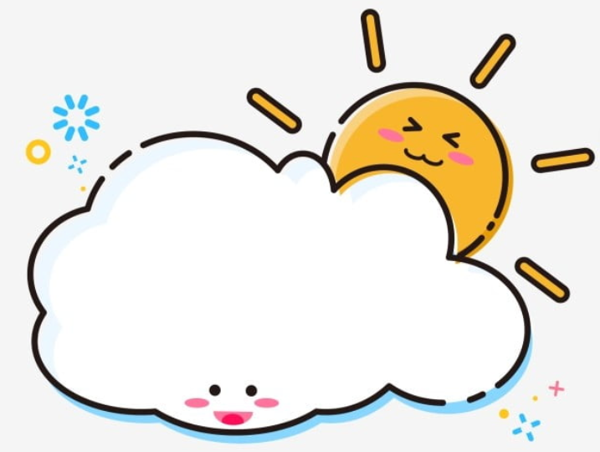
TỚ NHỚ CẬU
BÀI 18
BÀI 18
TIẾT 3
VIẾT

Slide 11
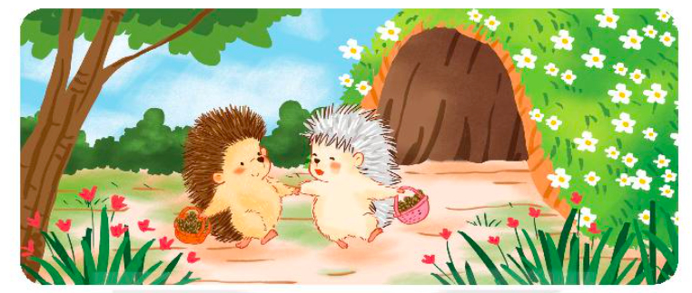
NGHE- VIẾT
NHÍM NÂU KẾT BẠN
Nghe - viết.
Bài tập chính tả: g/ gh.
Bài tập lựa chọn.

Slide 12
Nhím nâu kết bạn
Thấy nhím trắng tốt bụng, nhím nâu đã nhận lời kết bạn. Cả hai cùng trang trí chỗ ở cho đẹp. Chúng trải qua những ngày vui vẻ, ấm áp vì không phải sống một mình giữa mùa đông lạnh giá.

Slide 13
Các từ dễ viết sai
trang trí
giữa
lạnh giá
trắng

Slide 14
VIẾT BÀI
Học sinh viết bài vào vở ô li

Slide 15
Thứ tư ngày 17 tháng 11 năm 2021
T
C
Chính tả
N
Nhím nâu kết bạn
Thấy nhím trắng tốt bụng, nhím nâu đã nhận
T
C
lời kết bạn. Cả hai cùng trang trí chỗ ở cho đẹp.
Chúng trải qua những ngày vui vẻ, ấm áp vì không
C
phải sống một mình giữa mùa đông lạnh giá.
Chữa lỗi:

Slide 16
Chọn g hoặc gh thay cho ô vuông. Gh ( i, e, ê)
Quả ấc nào mà chín
Cũng ặp được mặt trời.
(Theo Nguyễn Đức Quang)
g
Suối ặp bạn rồi
óp thành sông lớn.
Sông đi ra biển
Biển thành mênh mông
(Theo Nguyễn Bao)
g
g
G
Nắng é vào cửa lớp
Xem chúng em học bài
(Theo Nguyễn Xuân Sanh)
gh

Slide 17
Chọn a hoặc b
a) Tìm từ ngữ có tiếng chứa iu hoặc ưu.
iu.
ưu
lưỡi rìu,
trìu mến,
về hưu,
quả lựu ....

Slide 18
b) Tìm từ ngữ có tiếng chứa iên hoặc iêng.
iên
iêng
cô tiên,
miến lươn, …
khiêng kiệu,
thiêng liêng....

